Slide 2
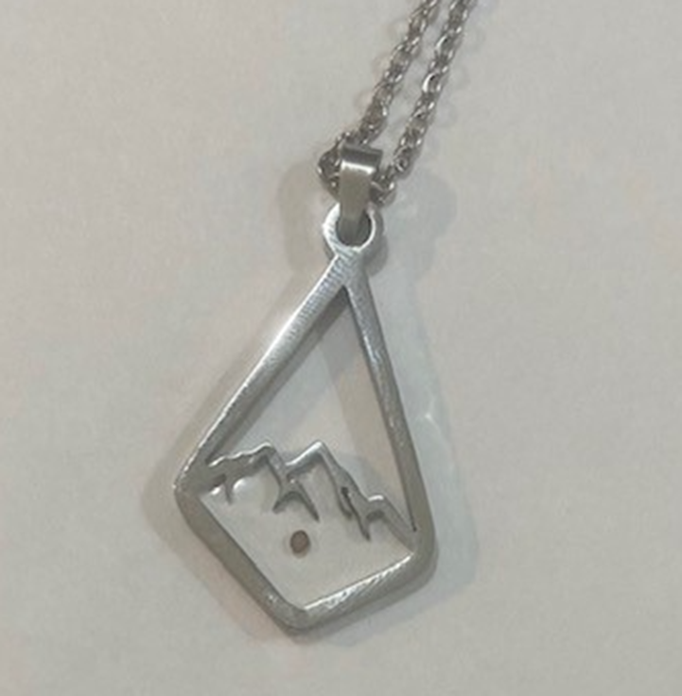
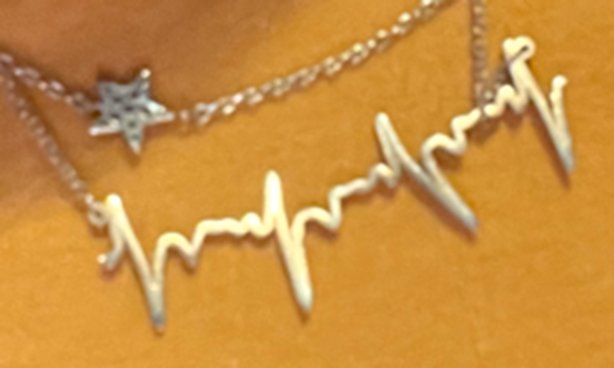
No desprecies el día de las pequeñeces Fe como un grano de mostaza
Zacarías 4:10
Lucas 17:5-6

Slide 3
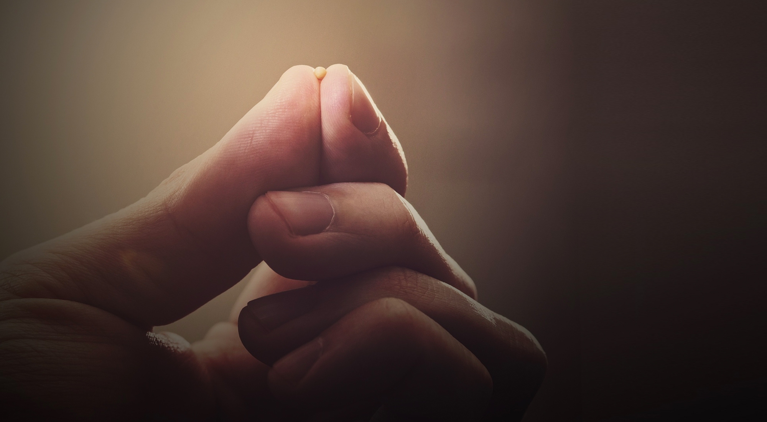
Fe como un grano de mostaza
²⁰Y Él les dijo*: «Por la poca fe de ustedes; porque en verdad les digo que si tienen fe como un grano de mostaza, dirán a este monte: “Pásate de aquí allá”, y se pasará; y nada les será imposible. Mateo 17:14-20
⁵Los apóstoles dijeron al Señor: «¡Auméntanos la fe!». 6 Entonces el Señor dijo: «Si tuvieran fe como un grano de mostaza, dirían a este sicómoro: “Desarráigate y plántate en el mar”, y les obedecería. Lucas 17:5-6
EL DESAFÍO DE LA TENTACIÓN (Lucas 17:1-2)
EL DESAFÍO DEL PERDÓN (17:3-4)
EL DESAFÍO DEL SERVICIO (17:7-10)

Slide 4
Fe como un grano de mostaza: Pequeña pero poderosa
NO DESPRECIES EL DÍA DE LAS PEQUEÑECES
6 Continuó él, y me dijo: «Esta es la palabra del SEÑOR a Zorobabel: “No por el poder ni por la fuerza, sino por Mi Espíritu”, dice el SEÑOR de los ejércitos. 7 “¿Quién eres tú, oh gran monte? Ante Zorobabel te convertirás en llanura; y él sacará la piedra clave entre aclamaciones de ‘¡Gracia, gracia a ella!’”». Zacarías 4:6-7
"¿Pues quién ha despreciado el día de las pequeñeces? Estos siete se alegrarán cuando vean la plomada en la mano de Zorobabel” (v. 10).
La vara de Moisés que liberó a una nación de Egipto (Éxodo 4:1-9)
Dios alimentó a toda la nación de Israel con un pan pequeño y fino. Éxodo 16:14
La quijada de un asno que en la mano de Sansón mató a mil filisteos
Cinco piedras lisas que derribaron al gigante Goliat (1 Samuel 17)
El puñado de harina y una vasija de aceite que sostuvieron a una viuda durante años de hambre (2 Reyes 4:1-7)
Doce hombres comunes y corrientes sin educación fueron elegidos para cambiar el mundo.
Su mensaje poderoso que da vida y transforma la vida, este valioso tesoro, se llevó en vasos de barro baratos.
Cinco panes de cebada y un par de peces que alimentaron a una multitud (Mateo 14:13-21)

Slide 5
Fe como un grano de mostaza – La fe es preciosa
Fe pequeña – la fe del tamaño de un grano de mostaza – ¡SALVA!
¿Qué haremos? Arrepiéntanse y bautícense para la remisión de sus pecados y recibirán el don del Espíritu Santo. (Hechos 2:37-38)
¡Pero un grano de mostaza crece!
Ahora bien, la fe es la certeza de lo que se espera, la convicción de lo que no se ve. Hebreos 11:1
“Y sin fe es imposible agradar a Dios. Porque es necesario que el que se acerca a Dios crea que Él existe, y que recompensa a los que lo buscan” Hebreos 11:6
Tener fe significa tener toda nuestra forma de percibir y responder a la vida transformada por Dios.
2 Pedro 1:5-11: ⁵Por esta razón también, obrando con toda diligencia, añadan a su fe, virtud, y conocimiento; 6 dominio propio, perseverancia, piedad, 7 fraternidad, amor. 8 Pues estas virtudes, al estar en ustedes y al abundar, no los dejarán ociosos ni estériles en el verdadero conocimiento de nuestro Señor Jesucristo. 9 Porque el que carece de estas virtudes es ciego o corto de vista, habiendo olvidado la purificación de sus pecados pasados. 10 Así que, hermanos, sean cada vez más diligentes para hacer firme su llamado y elección de parte de Dios. Porque mientras hagan estas cosas nunca caerán.
TRES COSAS QUE SON PRECIOSAS PARA DIOS
La sangre de Cristo (1 Ped 1:19)
Las promesas de Dios (2 Ped 1:3-4)
La fe igualmente preciosa (2 Ped 1:1)

Slide 6
Fe como un grando de mostaza: ¿cómo hacerla crecer?
Fe pequeña – la fe del tamaño de un grano de mostaza – ¡SALVA!
¿Qué haremos? Arrepiéntanse y bautícense para la remisión de sus pecados y recibirán el don del Espíritu Santo. (Hechos 2:37-38)
¡Pero un grano de mostaza debe crecer!
“Y sin fe es imposible agradar a Dios…” Heb 11:6
ESCOGER LA FE: Josué 24:15 – Escojan hoy a quién han de servir
ANDAR POR FE: 2 Cor 5:7 Porque por fe andamos, no por vista (Sal 119.105; Jn 8.12; Ro 6:4; Ef 2:10)
OÍR LA FE: Jn 5:24– El que oye Mi palabra y cree al que me envió, tiene vida eterna.
PENSAR EN LA FE: Flp 2:5 “Haya, pues, en ustedes esta actitud que hubo también en Cristo Jesús
VER LA FE: Hebreos 12:2 - "Puestos los ojos en Jesús, el autor y consumador de la fe".
HABLAR DE LA FE: Lucas 17:5 – Señor: «¡Auméntanos la fe!». (Salmo 105:2)
EJERCER LA FE: Santiago 2:18 Te mostraré mi fe por mis obras.

Slide 7
FE
Vayan Transmitan Crezcan

Slide 9
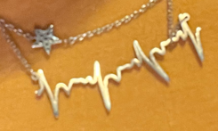

Slide 10
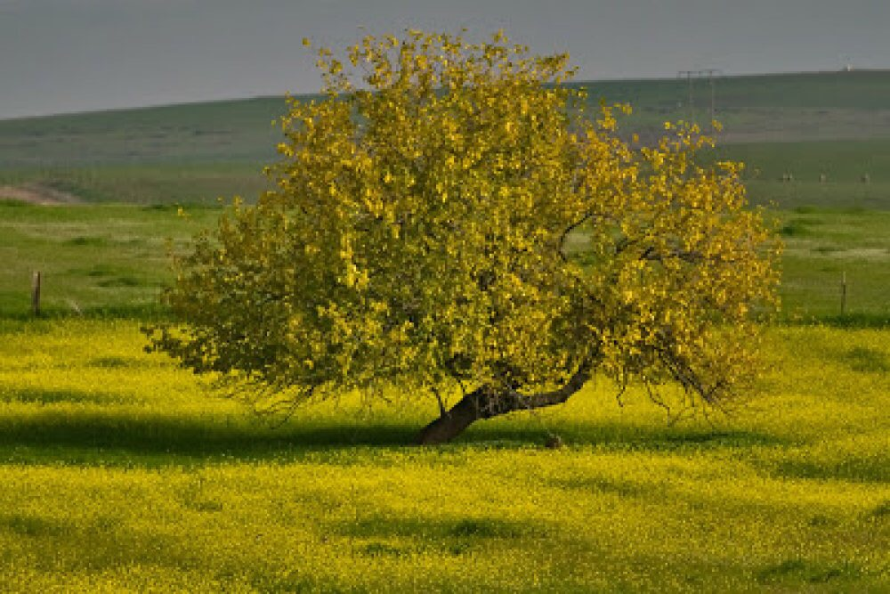

Slide 11
